Slide 1
輪迴過患
地獄道之近邊地獄的痛苦
加拿大多倫多慧燈禪修班
August 9, 2018 Thu.

Slide 2
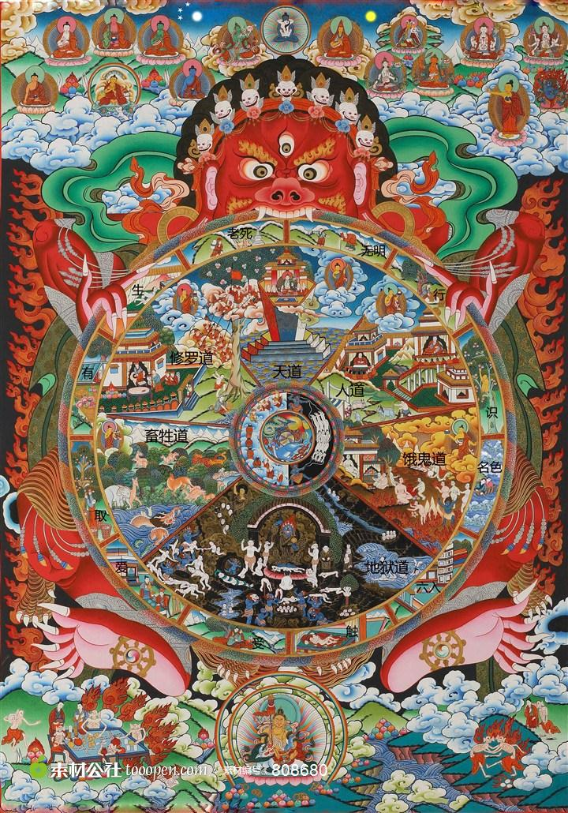
輪迴過患(思維六道各自的痛苦)
擷取自大圓滿前行引導文
華智仁波切著 索達吉堪布譯
1 | 地獄之苦 | (1)八熱地獄
 |  | (2)近邊地獄
 |  | (3)八寒地獄
 |  | (4)孤獨地獄
2 | 餓鬼之苦 | (1)隱住餓鬼: (一)、外障餓鬼 (二)、內障餓鬼 (三)、特障餓鬼
 |  | (2)空遊餓鬼
3 | 旁生之苦 | (1)海居旁生
 |  | (2)散居旁生
4 | 人類之苦 | (1)三根本苦
 |  | (2)八支分苦
5 | 非天之苦
6 | 天人之苦

Slide 3
地狱总说
法王如意宝也讲过：“地狱其实是众生心识的显现，由于众生的心识千差万别，故地狱的状况也成千上万，不一定只有八热地狱、八寒地狱这几种。”所以我们应该知道，不同经典中对地狱的不同描述，是源于不同众生的业感所现。但在这里，我们只是以归摄的方式，大致宣说地狱的痛苦。 ”

Slide 4
密乘金剛地獄
前面講了無間地獄的痛苦。其實，密乘中還有一種叫「金剛地獄」，它的痛苦和壽量，遠遠超過顯宗所講的無間地獄。
現在的人特別喜歡求密法，雖然這很好，但大多數人接受密法灌頂後，根本不問所需要守護的誓言。如果你是吃一頓飯，吃飽喝足就可以了，不需要擔心還有什麼，但聽密法可不是這樣，所以你們很多人尋找上師時，首先一定要觀察，聽了密法之後還要守護誓言，比如二十五條根本戒、八條支分戒，及大幻化網五條根本戒，這些誓言必須要遵守，否則確實很危險。
在密乘誓言中，有兩條是最為重要的：
一、凡是跟你一起接受灌頂的人，叫做金剛道友，金剛道友間必須和睦相處，不能對其天天毀謗、生嗔恨心，甚至打架鬥毆等
二、對自己的根本上師或金剛上師要尊重、恭敬，假如你今天在上師面前聽密法、受灌頂，過段時間又因一些私人小事，開始對上師進行毀謗，即是破了密乘誓言。
轉生於金剛地獄的因：破密乘誓言者
壽命：縱然這個器世界遭到毀滅，金剛地獄眾生的痛苦也不會窮盡

Slide 5
何謂近邊地獄
“近邊地獄”在藏語中的意思，指無間地獄周圍的地獄。 而漢地有些經典中，將其譯為“遊增地獄”，意即地獄眾生從無間地獄或八熱地獄中出來以後，遊蕩到此，倍增苦惱。
無間地獄的四方，各有煻煨坑、屍糞泥、利刃原、劍葉林四個近邊地獄。 東方四個、南方四個、西方四個、北方四個，共十六個。 東南有一座鐵柱山，同樣西南、西北、東北各有一座鐵柱山。 而有些經論中則說，不僅僅是無間地獄周圍，而是八熱地獄中每一個地獄的周圍，都各有四個近邊地獄。
關於近邊地獄的種類，《觀佛三昧經》中描寫了許許多多，如十八寒地獄、十八黑暗地獄、十八小熱地獄、十八火車地獄、五百億劍林地獄、五百億銅柱地獄、五百億鐵機地獄等等。 由此，上師如意寶講《前行》時提過：“這裡所講的十八大地獄，只不過是大致歸類，實際上每個地獄眾生的心識不同，所造的業不同，感受的果也完全不同，因此，地獄的景象應該有無量無邊。就像在這個世界上，各個國家、地區對眾生懲罰的法律都不同，故監獄的狀況也千差萬別一樣。
不過，此處所宣講的地獄之苦，主要是根據《正法念處經》、《長阿含經》、《毗奈耶經》中的描述，故地獄的歸類基本上相同。

Slide 6
近邊地獄的種類
一、煻煨坑地獄
二、屍糞泥地獄
三、利刃原地獄
四、劍葉林地獄
五、鐵柱山地獄

Slide 7
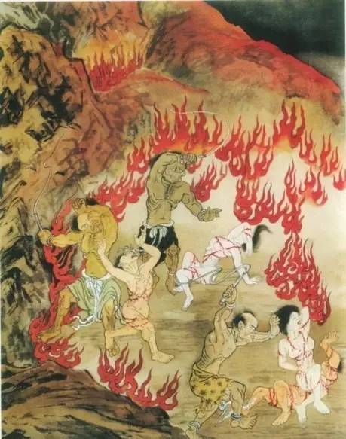
煻煨坑地獄
無間地獄的眾生，由於業力有所減輕，走出無間地獄之門。 此時它們看見遠處有一片黑漆漆的涼蔭或妙壕，然後滿心歡喜疾步前往，準備在那裡乘涼休息，結果卻陷入了劇烈燃燒的炭火坑(煻煨坑)裏，被燒得骨肉焦爛，痛苦不堪。外表上看似是個炭坑，但炭灰上層的底下全是燒紅的炭。在這裡的有情眾生因為想逃跑，便被迫步越火炭，腳一踩下去便皮焦肉爛，但因其業力，在把腳拔出來的一剎那，皮肉又會重新長回來
轉生於煻煨坑地獄的因 ：
《六趣輪迴經》中云：“依止出離道，而不護禁戒，墮煻煨坑中，肢體皆消爛。”主要是居士或出家人明明依止了出離道，受了居士戒或出家戒，但卻不好好守護禁戒，以此即會轉生於該地獄，整個肢體被燒得焦爛。
《佛說立世阿毘曇論》中也說，往昔曾把眾生活活扔進火坑、熱砂、火炭中，或者出家後破戒之人，都會招致這種痛苦。

Slide 8
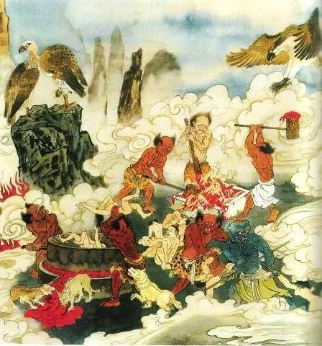
屍糞泥地獄
從煻煨坑地獄中解脫出來的有情，看見遠方有一條潺潺不息的河流，因為在前一大劫毀滅期間一直身處火堆中備受煎熬，所以感到口乾舌燥、渴到極點，一見到水不禁喜出望外，飛奔前去飲用。 可是到了近前，那裡有什麼水啊？ 結果陷入了人屍、馬屍、犬屍等腐爛屍體臭氣沖天、到處瀰漫昆蟲的污泥內，淹沒過頭頂，具有鋒利鐵喙的昆蟲群起而上、競相啄食，真是苦不堪言。
轉生於屍糞泥地獄的因 ：
《六趣輪迴經》中云：“矯現諸威儀，苟求邪活命，墮屍糞獄中，為蛆蟲啄食。”主要是生前通過詐現威儀，在人前裝出一副修行人的樣子，欺騙眾生享用信財，以邪命養活，那麼死後一定會墮入屍糞泥地獄。
《佛說立世阿毘曇論》中還說 ，往昔把有生命的眾生，扔進糞坑等不淨處，或者轉生為人時噉食生命，或令蜈蚣等撕咬其它小動物，也會招致這種痛苦。

Slide 9
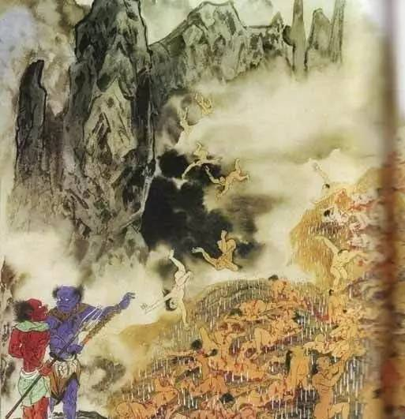
利刃原地獄
從屍糞泥地獄中解脫出來的有情，看到一賞心悅目的青青草原，便欣然前往。 結果遇到的卻是一片兵器所成的利刃原，整個大地長滿了形狀如草、鋒利燃火的鐵刺。 右腳踏在上面，右腳被戳穿；左腳踩下，左腳被刺透。 由於眾生的業力所致，當腳抬起時又恢復如初，再度踩踏之時又如前一樣被穿透，痛苦難忍。
《瑜伽師地論》中也描述過此地獄的慘狀 ，比如下腳時，雙足的皮肉筋骨全被刺爛，腳抬起來時又平復如初，連傷口的痕跡都沒有，再踩在地上時又同樣遭受痛苦。
轉生於利刃原地獄的因：
《六道伽陀經》中云：“若人說邪道，破正法為非，滿道排鋒刃，令彼往來行。”如果有人宣說邪道，破壞正法、為非作歹，那麼當他死了之後，所踩的道路會排滿鋒利的利刃，由於業力所驅，不得不在上面踩來踩去。

Slide 10
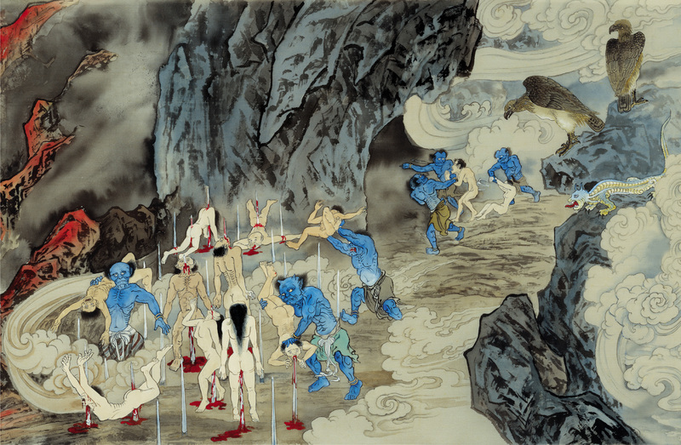
劍葉林地獄
從前面地獄中剛解脫出來的眾生，又看到一片枝繁葉茂、舒心悅意的森林，當它們興高采烈地狂奔而去，那裡有什麼悅意的森林？ 遇到的卻是一片劍葉林，只見鐵樹上長著許多葉狀的利劍等兵器，隨風擺動，將這些眾生碎屍萬段，之後恢復如初，又再度割截，它們就這樣感受著被切割的痛苦。
《瑜伽師地論》中也說，地獄眾生到森林裡準備坐下休息時，業力的風就開始吹動，樹上的枝葉通通變成利刃墜落下來，將它們的身體斬截成一段一段，感受無量的痛苦。
轉生於劍葉林地獄的因：
《六趣輪迴經》中云：“若陰謀害他，墮彼劍葉林。”假如以不良的心行謀害別人，以此果報就會墮入劍葉林地獄。
《立世阿毘曇論》裡講，生前喜歡打仗，用刀等兵器傷害別人，也會墮入此地獄中去。

Slide 11
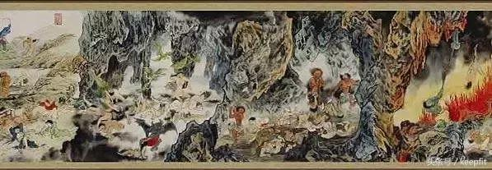
鐵柱山地獄
這裡是指毀壞梵淨行、破戒律的出家人或行邪淫的在家人轉生的地方。
由於業力的牽引，它們來到陰森可怖的鐵柱山前，這時聽到山頂上昔日苦苦愛戀的女人 呼喚自己。 《正法念處經》中說 ，她打扮得特別漂亮，用媚眼含情脈脈地看著你，用嬌柔動聽的聲音喊你的名字，並說：“念在我倆昔日的情分上，我特意來這裡看你，現在你也見到我了，為何不來親近我、擁抱我？”聽到這些甜言蜜語，地獄眾生的習氣復甦，實在是忍不住，冒著生命危險向山上攀登（有些眾生明明知道危險，有些也不一定知道）。 結果因為業力現前，山上的樹葉全部變成朝下的兵器，身體被這些兵器刺穿，內臟、腸子掛得到處都是，從皮肉到骨髓之間均被切割斬碎。 當它筋疲力盡地爬上山頂，身體恢復如初，此時烏鴉、鷹鷲等飛禽又前來啄食它的眼油，乃至身體的一切支分。
此時，又聽到山腳下傳來呼喊它的聲音，它便一如既往地向山下奔去，所有的樹葉又轉向上方，從它的前胸刺入，徑直穿透後背。 到了山腳下時，等候在此萬分恐怖的鐵男、鐵女，將它擁抱入懷，將它的頭顱活活吞入口中細嚼慢嚥，並不時從嘴角兩邊流出白色的腦漿……感受諸如此類的異常痛苦。
轉生於鐵柱山地獄之因：
《正法念處經》中云：“何因故燒？邪欲為因。”也就是說，這些燃燒身心的苦因是什麼呢？ 即是邪欲。

Slide 12
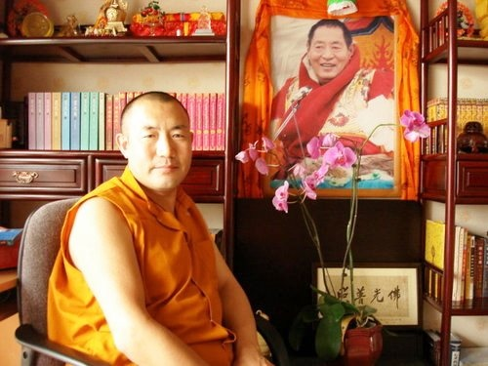
破斥地獄不存在
慈誠羅珠堪布
用我們的眼睛，在地球或銀河系​​任何一個星球上尋找地獄，是找不出來的。 為什麼？ 因為器官和對境有著非常密切的關係。 人眼所能看到的，是適應它的事物，這叫人間；地獄眾生的器官跟我們不一樣，那種器官可以感覺到它的世界——地獄。 由於人的器官和地獄眾生的對境沒有任何關係，所以我們的眼睛看不見它們的世界，它們也感覺不到我們的世界。
假如一個地獄眾生，現在來到這間屋裡，房子及房內的事物在它眼裡是什麼樣的呢？ 就是地獄裡的景象。 同樣在房內，我們看到的卻是人間的事物，這兩種現象並不矛盾。 比如這個瓶子，我們看它是個陶瓷瓶子，地獄眾生看它不會是這樣，而是燒紅的鐵，或是火焰之類讓它感受痛苦的東西。 因為以前造了很嚴重的業，所以現在它的器官感覺不到美妙悅意之物，這與它的業力有關。 一切均是業力的顯現。
再以夢的比喻說明此理。 一人在做噩夢，夢裡遇到老虎、毒蛇來追他，正做噩夢之時，他的夢境在何處？ 此時，這人身邊有一個醒著的人，以他的器官感覺不到猛獸追殺的恐怖，但夢中人卻看得到，這兩個世界是在同一個地方，還是不同的地方？ 實際上是一個地方。 但由於他們業力的不同，所以各自的器官會產生相應的變化，從而感覺到兩個迥然相異的世界。
另外我們還可以用很多邏輯推理的方法，來證實地獄的存在。 總之，到目前為止，沒有任何一種學說，沒有任何一種有力的證據，可以推翻六道輪迴的存在。 地獄、餓鬼不是佛用來嚇唬我們的，雖然肉眼看不見，但是它們也像人類能親眼看見的旁生道一樣是實際存在的。 所以，我們要相信地獄的存在。
：

Slide 13
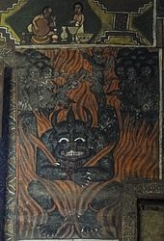
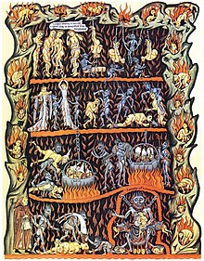
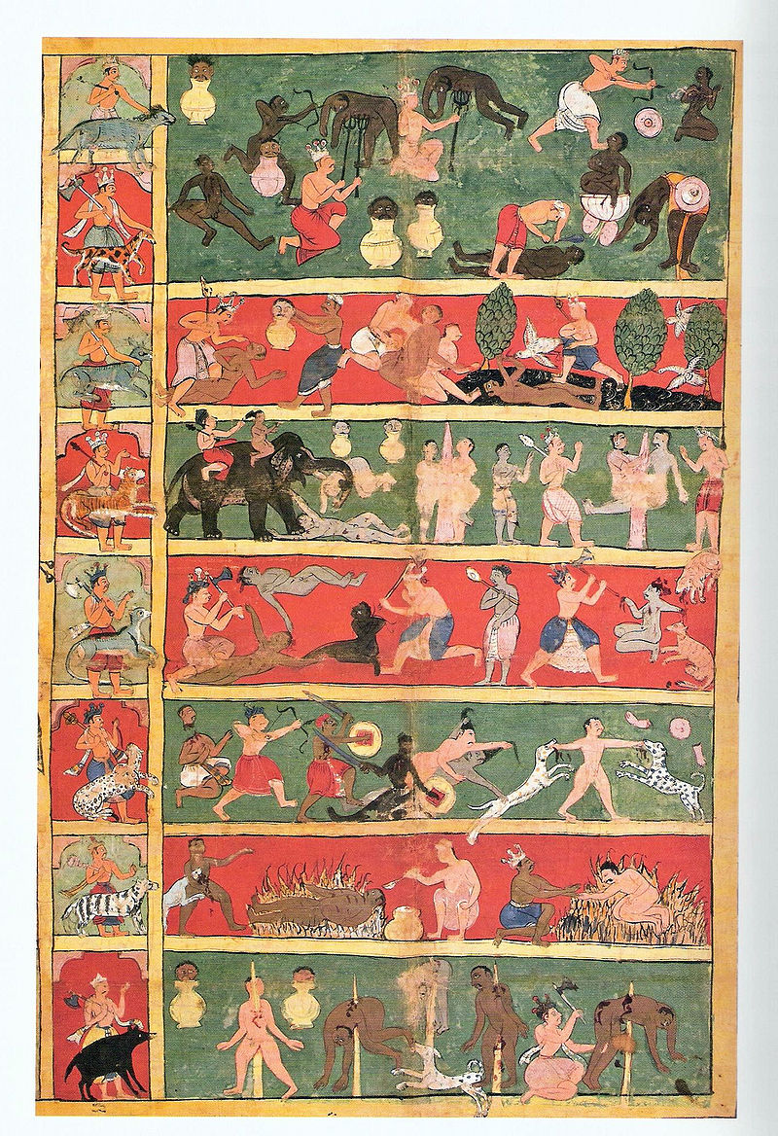
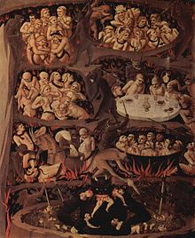
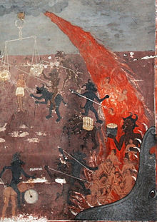
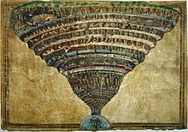
外道眼中的地獄景象圖

Slide 14
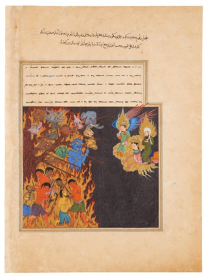
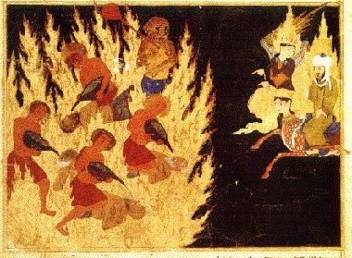
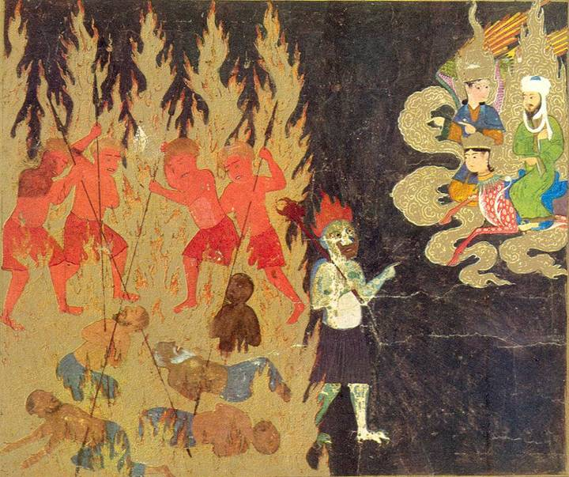
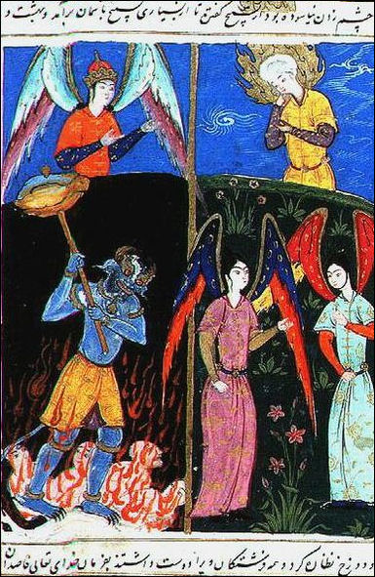
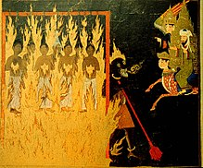
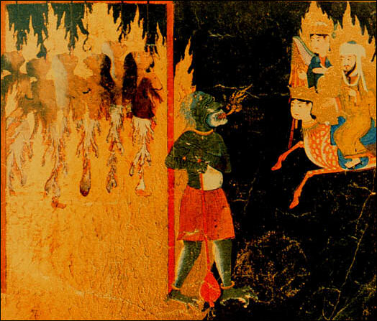
回教徒眼中的地獄景象圖

Slide 15
如何觀修地獄眾生的痛苦
慈誠羅珠堪布
觀修地獄的痛苦，要從四個角度思維：
1. 地獄眾生的環境
2. 地獄眾生的身體狀況
3. 地獄眾生所受的痛苦
4. 地獄眾生的壽命長短
思維地獄眾生的痛苦時，有兩個要點需要特別說明：
1. 不能把地獄有情當成與自己無關的另外一個生命，要把自己觀想為地獄眾生，觀想自己當下正在承受如此劇烈難忍的痛苦
2. 要對地獄眾生發慈悲心

Slide 16
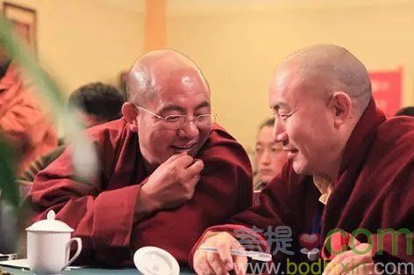
上師教言
索達吉堪布
通過這次修學《前行》，希望更多的道友應該看破世間，從內心中對來世墮入地獄產生恐懼。 若能如此，你即生中肯定會注意取捨因果，否則，什麼怕的概念都沒有，修行就會流於一種形象。
大家通過學習《前行》，希望以後也要有一種修行的願望，不要去追求短暫無實的名利。 同時，應當相信來世是漫長的，這個道路特別可怕、痛苦，因此，務必要依靠修行加以斷除。
接著觀想：“如今我已獲得暇滿人身，並有幸遇到了具有法相的上師，聆聽了甚深竅訣，擁有行持佛法成就佛果的機會，此時此刻務必要下決心：為了從今以後不轉生於那些惡趣，一定要鍥而不捨地努力修持！”每個人要有這樣的決心。 這個也沒必要詳細解釋，只要你有心、有智慧，反反覆覆讀幾遍，就會領悟到其中深意。 假如你對華智仁波切的金剛語都沒感覺，那我這個凡夫的胡言亂語，你就更不會相信了。
總之，我們要再再思維上述道理，對以往所造的深重罪惡誠心懺悔，並立下堅定誓願：“今後縱然遇到生命危險，寧死也絕不造墮落地獄的惡業。”一方面這樣懺前毖後，一方面對現在身陷地獄的有情生起強烈悲心而發願：“但願這些眾生當下從惡趣中解脫……”
尤其是誠如華智仁波切所言，我們前世的父母親友如今正在地獄中受苦，為什麼呢？ 因為他們幾乎沒造什麼善業。 看看今生的父母親友就知道，不要說往生極樂世界，就連下輩子獲得人身的善業，他們也沒造過，因此死後必定墮入惡趣。

Slide 17

問題討論
禅修三班 Aug.9,2018
1. 在许多佛教经论中，对地狱的描述各不相同，这是什么原因？
2. 请举例说明几种近边地狱，并描述其受苦状况、转生原因？
3. 修行人与世间人相比，他们重视的东西有何不同？你属于哪种人？
你害怕地狱的痛苦吗？

